Slide 1

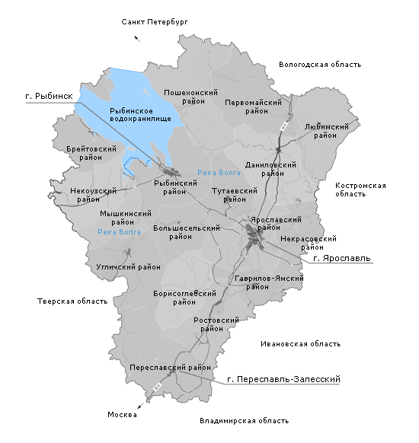
Профилактика аддиктивного поведения в Ярославской области в рамках межведомственного взаимодействия и Порядка оказания наркологической помощи населению
ГБУЗ ЯО «Ярославская областная клиническая
наркологическая больница»
Главный врач,
Главный нарколог Ярославской области
Александр Васильевич Волков

Slide 2
Схема организации наркологической помощи несовершеннолетним в Ярославской области
Амбулаторная помощь
1. Амбулаторное отделение г.Ярославль (2 нарколога, 4спец-та по соц.работе, 1 психолог)
Стационарная помощь
1. ЯОКНБ
- Стационарный блок (6 коек) в реабилитационном отделении (ул.Главная, 8)
- Палата (4 койки) в женском отделении (ул.Кудрявцева, 12)
2. Неотложная помощь
- Реанимационное отделение ОДКБ (до 16 лет)
- Отделение неотложных состояний ЯОКНБ (ул.Радищева, 20) (старше 16 лет)
2. Телефон доверия 72-14-22
3. Амбулаторная детско-подростковая служба в г. Рыбинске (1 нарколог, 2 психолога, 1 соц.работник)
4. Детский психиатр-нарколог Тутаевская ЦРБ
5. По 0,5 ставки детского психиатра-нарколога в Ростовской,Угличской, Переславской и Даниловской ЦРБ
6. Остальные ЦРБ – помощь несовершеннолетним оказывают районные наркологи

Slide 3
Рекомендации по обеспечению реализации Порядка оказания медицинской помощи по профилю «психиатрия-наркология»
Уровень оказания медицинской помощи | Специалисты, оказывающие медицинскую помощь | Основные задачи и объем медицинской помощи
1. Скорая, в том числе скорая специализированная , медицинская помощь
- станция скорой медицинской помощи (в соответствии с зоной обслуживания) - отделения скорой медицинской помощи ( в соответствии с зоной обслуживания) - отделения скорой специализированной медицинской помощи | - фельдшер выездной бригады скорой медицинской помощи - врач выездной бригады скорой медицинской помощи - фельдшер выездной бригады скорой специализированной медицинской помощи - врач-психиатр (врач психиатр-нарколог) выездной бригады скорой специализированной медицинской помощи | - оказание экстренной и неотложной наркологической помощи на месте; - транспортировка пациентов с признаками тяжелой интоксикации или психотических расстройств в медицинские организации, оказывающие круглосуточную помощь по профилям «анестезиология и реанимация», «токсикология», «психиатрия» и «психиатрия-наркология»; - своевременное выявление наркологической патологии и, при возможности, мотивирование пациента на обращение в специализированное учреждение.
2. Первичная медико-санитарная помощь (амбулаторная медицинская помощь)
2.1.Первичная врачебная медико-санитарная помощь.
офис врача общей практики врачебная амбулатория - участковая больница районная больница -центральная районная больница амбулаторно-поликлинические отделения государственных учреждений здравоохранения, (в соответствии с зоной обслуживания) Центры здоровья | - врач-терапевт участковый - врач общей практики (семейный врач) - врач- педиатр (врач -педиатр участковый) | Оказание населению первичной врачебной медико-санитарной помощи: - выявление пациентов с факторами риска развития наркологических расстройств или с признаками потребления психоактивных веществ, а так же с подозрением на наличие наркологического заболевания и своевременное направление их на консультацию к врачу-психиатру-наркологу; - пропаганда и формирование у населения здорового образа жизни; - организация и проведение первичной профилактики наркологических заболеваний и санитарно-гигиеническое просвещение населения; - выявление факторов риска развития наркологических расстройств у несовершеннолетних и направление на консультацию к врачу психиатру-наркологу, обслуживающему детское население

Slide 4
Рекомендации по обеспечению реализации Порядка оказания медицинской помощи по профилю «психиатрия-наркология»
Уровень оказания медицинской помощи | Специалисты, оказывающие медицинскую помощь | Основные задачи и объем медицинской помощи
2. Первичная медико-санитарная помощь (амбулаторная медицинская помощь)
2.2. Первичная специализированная медико-санитарная помощь
центральные районные больницы (наркологический кабинет, в соответствии с зоной обслуживания) ГБУЗ ЯО «Ярославская областная клиническая наркологическая больница» | - врач-психиатр-нарколог | Оказание населению первичной специализированной медико-санитарной помощи: диагностика наркологических расстройств; диспансерное наблюдение пациентов, в том числе детей и подростков, с наркологическими заболеваниями с целью своевременного выявления (предупреждения) осложнений, обострений заболеваний, их профилактики и осуществления медико-социальной реабилитации; при наличии медицинских показаний направление пациентов с наркологическими заболеваниями в наркологические отделения медицинских организаций, оказывающих специализированную медицинскую помощь в стационарных условиях или условиях дневного стационара; организация проведения диспансерного приема (осмотра, консультации) на дому в случае невозможности посещения пациентом, подлежащим диспансерному наблюдению, медицинской организации в связи тяжестью состояния или нарушением двигательных функций: участие в организации и проведении медицинских осмотров, медицинских освидетельствований отдельных категорий граждан; оказание консультативной помощи врачам других специальностей по вопросам диагностики, лечения и профилактики наркологических заболеваний; проведение мотивационного консультирования пациентов в целях повышения их мотивации к участию в лечебных и медико-социальных мероприятиях и готовности к отказа от употребления психоактивных веществ

Slide 5
Рекомендации по обеспечению реализации Порядка оказания медицинской помощи по профилю «психиатрия-наркология»
Уровень оказания медицинской помощи | Специалисты, оказывающие медицинскую помощь | Основные задачи и объем медицинской помощи
Специализированная медицинская помощь (стационарная медицинская помощь)
Государственные учреждения здравоохранения общей лечебной сети, в том числе, районные и районные больницы (палаты реанимации и интенсивной терапии, отделения анестезиологии и реанимации, в соответствии с зоной обслуживания) | врач-анестезиолог-реаниматолог | Оказание населению первичной специализированной медико-санитарной помощи: - проведение интенсивного наблюдения и лечения пациентов при неотложных состояниях, обусловленных употреблением психоактивных веществ; мониторинга за адекватностью интенсивной терапии; выработка рекомендаций по лечению и обследованию пациентов, переводимых в иные структурные подразделения медицинской организации или учреждения на ближайшие сутки.
ГБУЗ ЯО «Ярославская областная клиническая наркологическая больница» | врач-психиатр-нарколог врач-анестезиолог-реаниматолог | Оказание населению первичной специализированной медико-санитарной помощи: - оказание медицинской помощи в стационарных условиях на основе стандартов медицинской помощи пациентам с психотическими расстройствами вследствие употребления психоактивных веществ, с абстинентными синдромами средней и тяжелой степени тяжести, с тяжелой сопутствующей патологией: проведение интенсивного наблюдения и лечения при неотложных состояниях у пациентов, поступающих из других структурных подразделений медицинской организации; проведение лабораторного и функционального мониторинга за адекватностью интенсивной терапии; выработка рекомендаций по лечению и обследованию пациентов, переводимых из отделения в структурные подразделения медицинской организации на ближайшие сутки; консультирование медицинских работников структурных подразделений медицинской организации по вопросам лечения пациентов при угрозе развития у них неотложного состояния;

Slide 6
Рекомендации по обеспечению реализации Порядка оказания медицинской помощи по профилю «психиатрия-наркология»
Уровень оказания медицинской помощи | Специалисты, оказывающие медицинскую помощь | Основные задачи и объем медицинской помощи
Специализированная медицинская помощь (стационарная медицинская помощь)
ГБУЗ ЯО «Ярославская областная клиническая наркологическая больница» | врач-психиатр-нарколог врач-анестезиолог-реаниматолог | Оказание населению первичной специализированной медико-санитарной помощи: - оказание медико-психологической помощи пациентам с наркологическими заболеваниями; проведение мотивационного консультирования пациентов в целях повышения их мотивации и готовности к участию в программах медико-социальной реабилитации и отказу от употребления психоактивных веществ; отбор, мотивированное консультирование и направление пациентов на медико-социальную реабилитацию; систематическое освоение и внедрение в практику новых эффективных методов диагностики и лечения больных наркологическими заболеваниями; проведение санитарно-просветительной работы с пациентами и их родственниками; осуществление экспертизы временной нетрудоспособности; оказание медико-социальной реабилитационной помощи пациентам с наркологическими заболеваниями; обеспечение постоянной занятости пациентов в медико-реабилитационных программах, осуществление взаимодействия между пациентами и персоналом на всех этапах этих программ; осуществление взаимодействия с организациями, оказывающими социальную помощь, по оказанию комплексной социальной поддержки пациентов в вопросах трудоустройства и других; оказание медико-психологической помощи семьям больных; осуществление взаимодействия с общественными, религиозными и другими организациями по оказанию реабилитационной помощи пациентам с наркологическими заболеваниями;

Slide 7
Рекомендации по обеспечению реализации Порядка оказания медицинской помощи по профилю «психиатрия-наркология»
Уровень оказания медицинской помощи | Специалисты, оказывающие медицинскую помощь | Основные задачи и объем медицинской помощи
Специализированная медицинская помощь (стационарная и амбулаторная медицинская помощь)
ГБУЗ ЯО «Ярославская областная клиническая наркологическая больница» | врач-психиатр-нарколог врач-анестезиолог-реаниматолог | Оказание населению первичной специализированной медико-санитарной помощи: пропаганда и формирование у населения здорового образа жизни; организационно-методическое руководство, оценка качества и эффективности работы медицинских организаций по профилактике, медицинскому освидетельствованию, диагностике, лечению, медико-социальной реабилитации, профилактическому и диспансерному наблюдению больных с наркологическими заболеваниями; координация, организация и проведение мероприятий по первичной, вторичной и третичной профилактике наркологических заболеваний на территории; мониторинг и анализ основных медико-статистических показателей заболеваемости и смертности от наркологических заболеваний; информационное обеспечение медицинских организаций по вопросам организации оказания лечебно-профилактической и медико-социальной помощи и профилактики наркологических заболеваний; внедрение в клиническую практику современных достижений в области оказания медицинской и медико-социальной помощи пациентам с наркологическими заболеваниями и проведение анализа эффективности их применения; участие в проведении медицинских экспертиз, медицинских осмотров и медицинских освидетельствований; - осуществление профилактических программ, направленных на предупреждение или отказ от потребления психоактивных веществ различных категорий населения, в том числе у детей и подростков; иные функции в соответствии с законодательством Российской Федерации.

Slide 8
Маршрутизация по профилю «психиатрия-наркология» на территории Ярославской области
Первичная медико-санитарная помощь
врач-терапевт (врач - терапевт участковый),
врач общей практики (семейный врач),
врач-педиатр (врач - педиатр участковый)
Первичная врачебная медико-санитарная помощь:
Первичная специализированная медико-санитарная помощь
(амбулаторная медицинская помощь)
Врачи психиатры-наркологи:
Центральные районные больницы ( в соответствии с зоной обслуживания)
ГБУЗ ЯО «Ярославская областная клиническая
наркологическая больница» ( г Ярославль, г.Рыбинск, Ярославский МО, Рыбинский МР)
Центральные районные больницы
( в соответствии с зоной обслуживания)
ГБУЗ ЯО «Ярославская областная клиническая
психиатрическая больница» (отделение скорой
психиатрической помощи)
ГБУЗ ЯО «Ярославская областная клиническая
наркологическая больница» (выездная служба
наркологической помощи на дому)
Скорая, в том числе скорая специализированная, медицинская помощь:
Специализированная медицинская помощь
(стационарная медицинская помощь)
государственные учреждения здравоохранения общей лечебной сети, в т.ч. ЦРБ (отделения анестезиологии и реанимации, палаты реанимации и интенсивной терапии) – при неотложных состояниях
наркологические кабинеты ЦРБ (в соответствии с зоной обслуживания)
ГБУЗ ЯО «Ярославская областная клиническая психиатрическая больница» (наркологические койки)
ГБУЗ ЯО «Ярославская областная клиническая наркологическая больница»

Slide 9

Число подростков 15-17 лет с расстройствами, связанными с употреблением ПАВ, зарегистрированных наркологическими учреждениями (всего)
 | 2015 год | На 100 тыс. подросткового населения
Московская область | 3058 | 1795,1
Воронежская область | 2201 | 3860,3
Владимирская область | 681 | 2004,7
Белгородская область | 613 | 1558,9
Брянская область | 600 | 1820,4
Липецкая область | 533 | 1783,6
Тверская область | 491 | 1504,9
Курская область | 473 | 1565,1
Ивановская область | 445 | 1835,8
Орловская область | 413 | 2089,3
Калужская область | 393 | 1606,2
Тульская область | 387 | 1101,0
Смоленская область | 327 | 1438,8
Костромская область | 308 | 1771,7
Рязанская область | 243 | 877,6
Тамбовская область | 158 | 583,4
Ярославская область | 127 | 412,5
Ярославская область.
Динамика 2015-2016гг

Slide 10
Субъекты профилактики
(2001 год)
Комиссии по делам несовершен-нолетних Администраций районов и города
Областная и городская
антинаркотические комиссии
(до 2008 г. - межведомственные комиссии по противодействию незаконному обороту наркотиков)
Департамент образования Ярослаской области и управление образования мэрии г.Ярославля
Подразделения по делам несовершен-нолетних управлений внутренних дел районов и города
Детская наркологическая служба ЯОКНБ
Комитет
по делам молодежи
мэрии г.Ярославля
УФСКН РФ по Ярославской области
Военкоматы
Notes:
10
10

Slide 11

Субъекты профилактики
(2017 год)
Комиссии по делам несовершеннолетних и защите прав Администраций районов и города
Областная и городская антинаркотические комиссии
Департамент образования Ярославской области и управление образования мэрии г.Ярославля
Подразделения по делам несовершен-нолетних управлений внутренних дел районов и города
ЛПУ г. Ярославля и Ярославской области
Наркологическая служба
Ярославской области
Центры здоровья
Управление Федеральной службы исполнения наказаний по Ярославской области
ГБУЗ ЯО Центр СПИД
Правоохранительные организации
Департамент по делам молодежи, физической культуре и спорту,
Управление по молодежной политике мэрии г.Ярославля
Общественные некоммерческие организации:
«Анонимные наркоманы».
Группы созависимых
Комитет
по делам молодежи
мэрии г.Ярославля
УФСКН РФ
по Ярославской области
Русская Православная Церковь
Военкоматы

Slide 12










СИСТЕМА МЕЖВЕДОМСТВЕННОГО ВЗАИМОДЕЙСТВИЯ ПО ПРОФИЛАКТИКЕ ПОТРЕБЛЕНИЯ ПСИХОАКТИВНЫХ ВЕЩЕСТВ
Правоохранительные органы
Антинаркотическая комиссия
УФСКН ЯО
Лечебно-профилактические учреждения
Комиссии по делам несовершеннолетних и защите их прав
НАРКОЛОГИЧЕСКАЯ СЛУЖБА ЯРОСЛАВСКОЙ ОБЛАСТИ
Военкоматы
Департамент образования
Общественные организации
Департамент по делам молодежи, физической культуры и спорту
Русская Православная Церковь

Slide 13
Типы профилактического вмешательства
Универсальная (предупредительная) интервенция.
Цель - охватить максимально возможное число детей и подростков и предупредить употребление ПАВ среди данной группы
Индикативная (селективная) интервенция
Цель - снизить вероятность наркотизации среди тех, кто, вероятно, может быть ей подвержен (группы риска)
Модификационная интервенция
направлена на группы лиц, уже употребляющих ПАВ
Notes:
13

Slide 14
Принципы профилактики аддиктивного поведения
Комплексность – взаимодействие на межведомственном и профессиональном уровнях.
Дифференцированность – планирование работы с учетом возрастных особенностей и степени вовлечения в наркогенную ситуацию.
Аксиологичность – формирование представлений об общечеловеческих ценностях и нормах поведения.
Последовательность – системность профилактики.
Легитимность – законность деятельности.
Многоаспектность – образовательный, психологический и социальный компонент.

Slide 15
Уровни профилактики
Личностный - содействие формированию качеств личности, которые способствовали бы повышению уровня здоровья отдельного человека.
Семейный - влияние на микросоциум - семью подростка и его ближайшее окружение.
Социальный - изменение общественных норм в отношении употребления ПАВ.
Notes:
15

Slide 16


Взаимодействие наркологической службы с КДНиЗП
СОПРОВОЖДЕНИЕ ДЕТЕЙ И ПОДРОСТКОВ, ЗАМЕЧЕННЫХ В УПОТРЕБЛЕНИИ ПАВ, ПРОИСХОДИТ НА ОСНОВЕ МЕЖВЕДОМСТВЕННОГО ВЗАИМОДЕЙСТВИЯ С ТКДНиЗП. ОКАЗАНИЕ ПОМОЩИ КОНКРЕТНОМУ ПОДРОСТКУ И ЕГО РОДИТЕЛЯМ ОСУЩЕСТВЛЯЕТСЯ НА ОСНОВАНИИ ПЛАНА ИНДИВИДУАЛЬНОЙ ПРОФИЛАКТИЧЕСКОЙ РАБОТЫ, В КОТОРОМ ЧЕТКО ПРОПИСАНЫ НЕОБХОДИМЫЕ МЕРОПРИЯТИЯ, СРОКИ И ОТВЕТСТВЕННЫЕ ЗА ИХ ВЫПОЛНЕНИЕ, ПРОИСХОДИТ РЕГУЛЯРНЫЙ ОБМЕН ИНФОРМАЦИЕЙ (В РАМКАХ ДЕЙСТВУЮЩЕГО ЗАКОНОДАТЕЛЬСТВА).
В среднем ежегодно более 60% из направленных на консультацию обращаются
за наркологической помощью

Slide 17
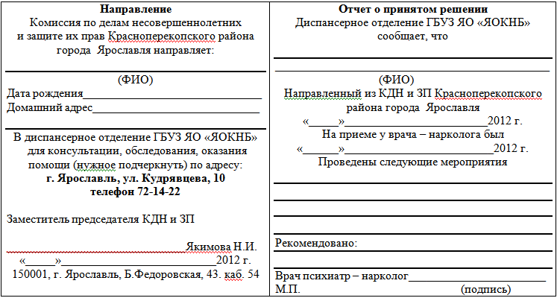
Направление на консультацию нарколога

Slide 18
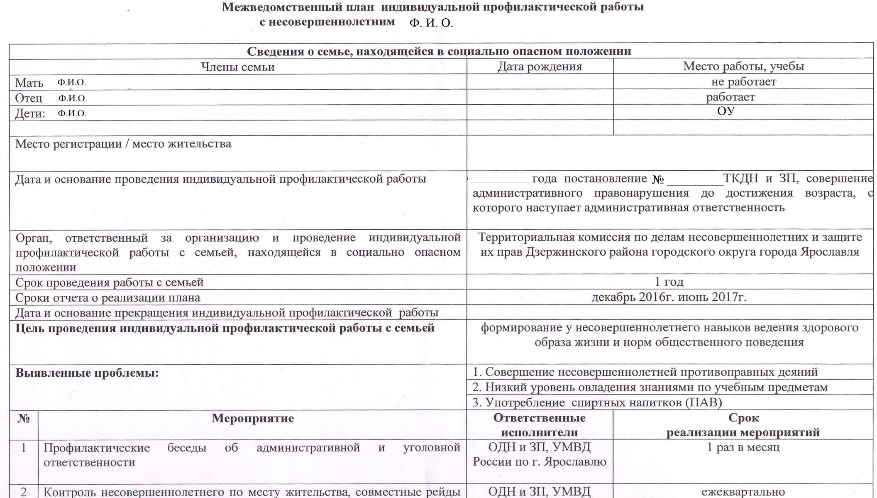
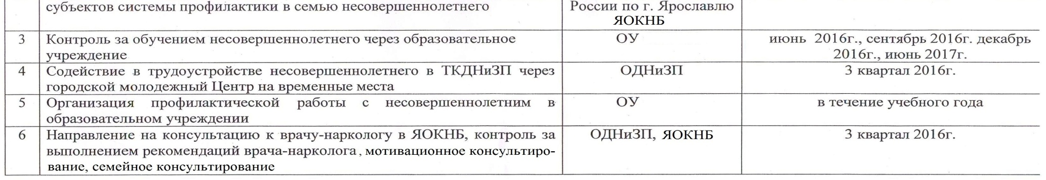
Взаимодействие наркологической службы с КДНиЗП

Slide 19




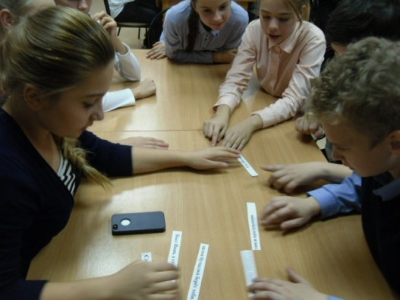
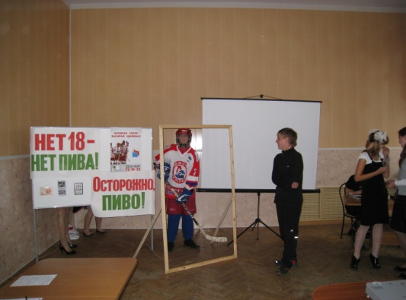
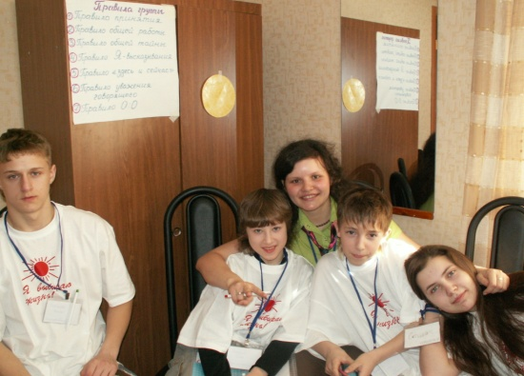
Профилактика в образовательных учреждениях
Сотрудниками ТКДНиЗП и ПДН УМВД проводится мониторинг административных протоколов по употреблению ПАВ несовершеннолетними, по результатам которого, отбираются образовательные учреждения для проведения целенаправленного профилактического вмешательства и со специалистами наркологической службы составляются программы профилактики аддиктивного поведения обучающихся.
Работа осуществляется преимущественно в форме интерактивных занятий (тренинги, презентации, деловые игры, дискуссии, кинолектории и т.д.)
Обязательно соблюдается дифференцированный подход к целевой группе: объем информации и форма подачи материала зависят от возраста и степени вовлечения несовершеннолетних в наркогенную ситуацию.
Специалистами по социальной работе ярославской наркологической больницы разработан и внедрен в практику ряд инновационных превентивных программ, адаптированных для определенных целевых аудиторий.
В 2016 году проведено 310 занятий для 9517 обучающихся.

Slide 20



Профилактические осмотры обучающихся на предмет немедицинского потребления психоактивных веществ с тестированием на наркотики
% давших
согласие
Количество обучающихся
Получено согласие
Получено отказов
Тестирование на наркотики 2016 год
Профессионально-образовательные учреждения
823 790 | 93,8% 33
Общеобразовательные учреждения
756 745 | 98,5% 11
Тестирование на наркотики 2017 год
Профессионально-образовательные учреждения
897 796 | 87,3% 101
Общеобразовательные учреждения
634 554 | 84,8% 84
Проблемы
Согласно Приказа МЗ РФ №581н от 06.05.2014 «О порядке проведения профилактических медицинских осмотров в общеобразовательных организациях…» образовательные организации направляют в наркологическую службу списки только тех обучающихся, кто дал согласие на профилактические медицинские осмотры, при этом их доля от общего количества прошедших социально-психологическое тестирование остается неизвестной.
Отмечается недостаточная подготовительная разъяснительная работа, в связи с чем непосредственно в день проведения медицинского осмотра выявляется большой процент отказавшихся от него.
Недостаточное бюджетное финансирование (в т.ч. - из целевых программ) профилактических медицинских осмотров.

Slide 21


Профилактические осмотры обучающихся на предмет немедицинского потребления психоактивных веществ с тестированием на наркотики
Результаты:
Тестирование проводилось методом иммунохроматографического (ИХА) анализа мульти-тестами на 9 видов основных наркотических средств, (каннабиноиды, опиаты, амфетамины, метамфетамины, кокаин, барбитураты, метадон, бензодиазепины, МДМА).
В 2016 году в ходе тестирования было выявлено 24 положительных результата. Эти образцы были доставлены в химико-токсикологическую лабораторию наркологической больницы и после проведения лабораторной диагностики методом хроматомасс-спектрометрии 18 анализов оказались ложноположительными, то есть тест-полоска дала ложноположительную перекрестную реакцию, 6 анализов подтвердили употребление ПАВ. Во всех случаях были обнаружены каннабиноиды .
С обучающимися, у которых достоверно установлено употребление наркотических веществ, проводится индивидуальная профилактическая работа специалистами наркологической службы.
В 2017 году среди обучающихся не выявлено ни одного потребителя ПАВ.

Slide 22
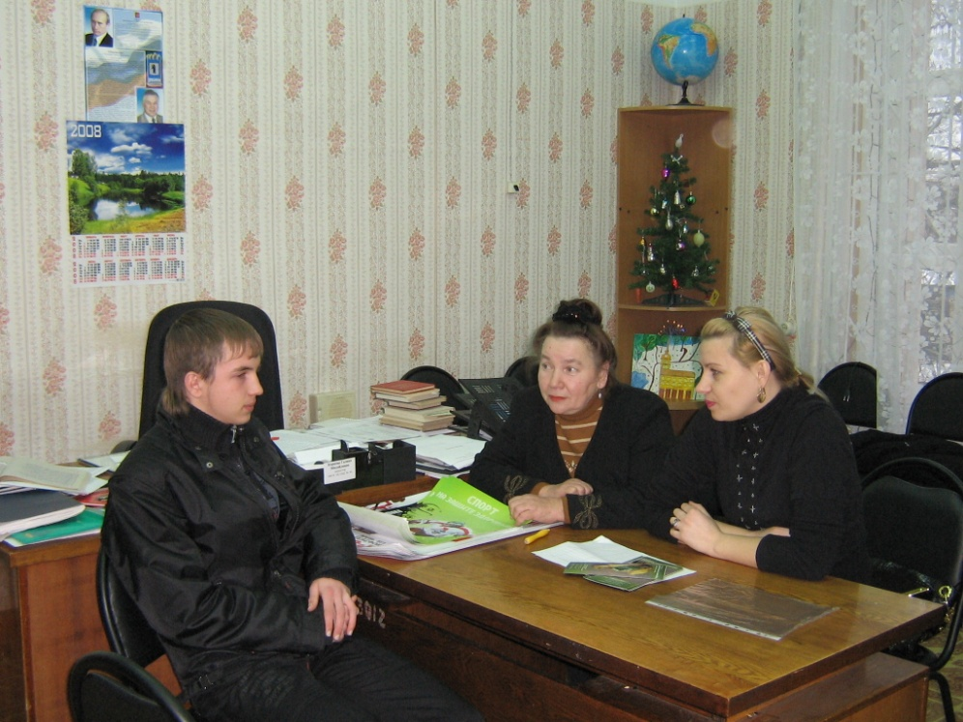
День нарколога в образовательных учреждениях
совместно с сотрудниками КДНиЗП
Цель - предотвращение перехода подростков от эпизодического употребления к злоупотреблению ПАВ
Целевая группа - несовершеннолетние, состоящие на учете в ТКДНиЗП, ПДН МВД, внутришкольном учете, а так же под наблюдением врача-нарколога
Формы работы - индивидуальные консультации и групповые превентивные занятия
Количество индивидуальных
консультаций несовершеннолетних

Slide 23
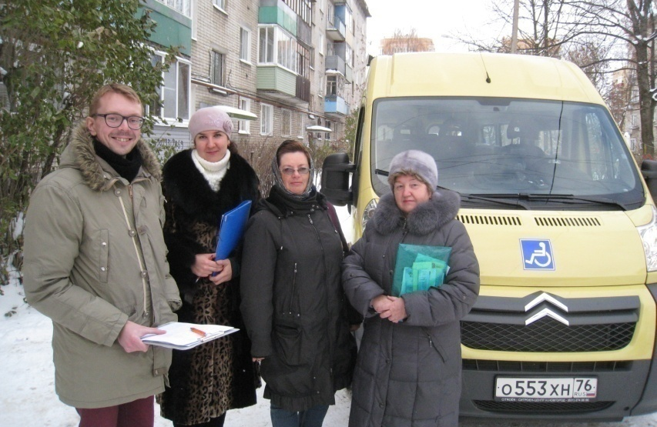
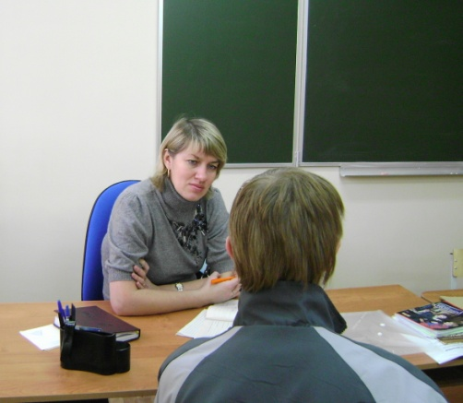
Взаимодействие с ПДН УМВД России по ЯО
Начиная с 2010 года сотрудники наркологической службы участвуют в работе межведомственных мобильных групп, в ходе которых осуществляется патронаж асоциальных семей.
За 2016 год осуществлен патронаж 35 семей, а всего с 2010 по 2015 г. – 76 семей.
ПДН УМВД
ТКДНи ЗП
На базе ПДН УМВД врачами проводится консультирование подростков и родителей, состоящих на профилактическом учете в ПДН, ТКДНиЗП и под наблюдением нарколога.
За 2016 год проконсультировано 33 несовершеннолетних и 10 родителей, а в период с 2010 по 2015 г. – 488 несовершеннолетних и 210 родителей
Notes:
23

Slide 24
ЭКСПЕРТИЗА ОПЬЯНЕНИЯ В ГБУЗ ЯО «ЯОКНБ» г.Ярославля
Количество несовершеннолетних,
доставленных в алкогольном или наркотическом опьянении
219
151
177
143
116
141
67
91
59

Slide 25
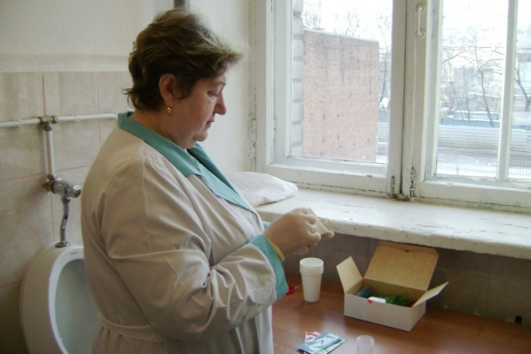
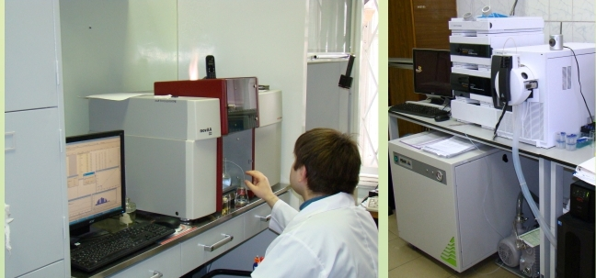
Исполнение решения Ленинского районного суда г. Ярославля
№ 2-1276/2015 от 10.06.2015г
В соответствии с механизмом реализации данного решения подростковые наркологи направляют информацию и запросы в ТКДНиЗП и ПДН по месту регистрации несовершеннолетнего в связи с установленным фактом опьянения или одурманивания по результатам медицинского освидетельствования в отделении экспертизы ЯОКНБ и берут данного подростка на диспансерное наблюдение без оформления согласия.
ПДН УМВД
ТКДН и ЗП
В дальнейшем осуществляется совместное сопровождение подростков согласно межведомственным планам индивидуальной профилактической работы.
В 2016 году под наблюдение нарколога взято 74 несовершеннолетних.
Notes:
25

Slide 26
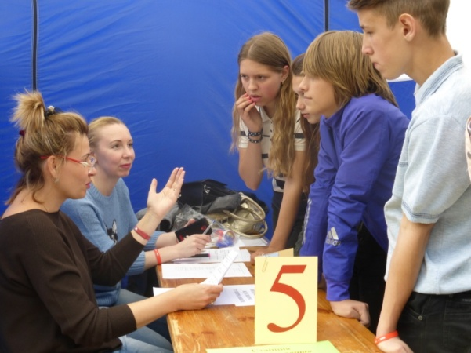

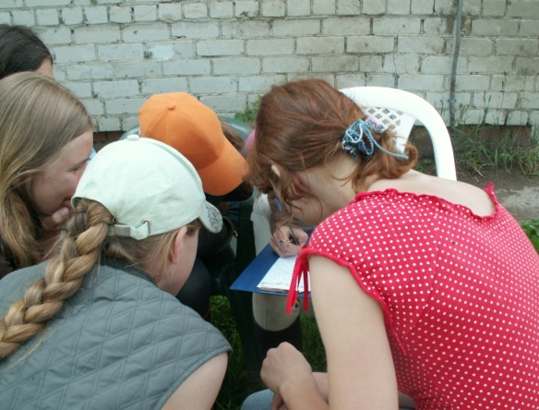

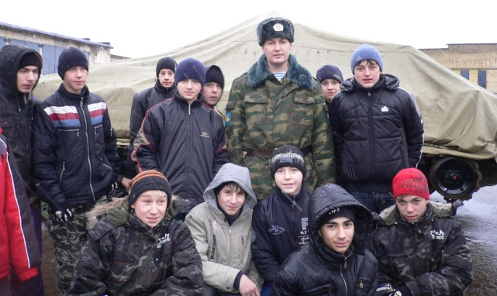

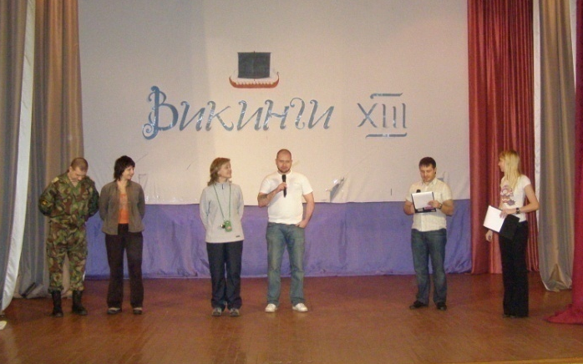

Реабилитационные лагеря для несовершеннолетних
Начиная с 1996 года специалисты детской наркологической службы принимают участие в организации и проведении реабилитационных лагерей «Викинги» для несовершеннолетних, употребляющих ПАВ.
За это время проведено 20 выездных лагерей, реабилитацию прошли 800 подростков (ремиссия от 6 месяцев - 80%).
ТКДНиЗП
мэрии
г.Ярославля
КДНиЗП
при Правительстве ЯО
Специалисты наркологической службы ежегодно проводят интерактивные занятия в летних трудовых лагерях «Профи» для несовершеннолетних «группы риска», состоящих на учете в ТКДНиЗП.

Slide 27
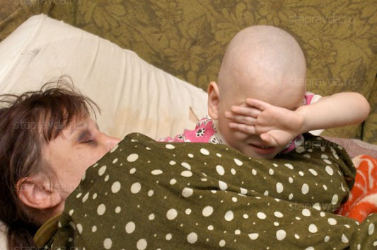
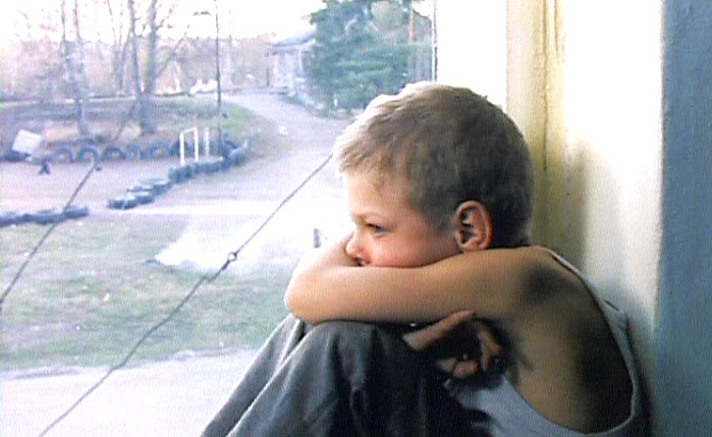
Социальная программа «Семья и дети Ярославии»
По ходатайству ТКДНиЗП в 2011-2015 гг. различные виды наркологической помощи (амбулаторная, стационарная,
реабилитационная) получил 231 родитель (182 женщины и 49 мужчин)
в 2016 г. – 69 родителей
(53 женщины и 16 мужчин )
За счет привлечения административного ресурса для пациентов создаются дополнительные социальные мотивации на обращение за помощью, укрепление установки на трезвость и регулярное наблюдение у нарколога

Slide 28
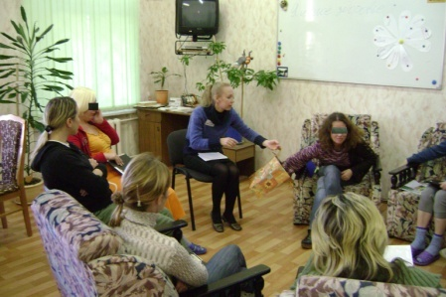
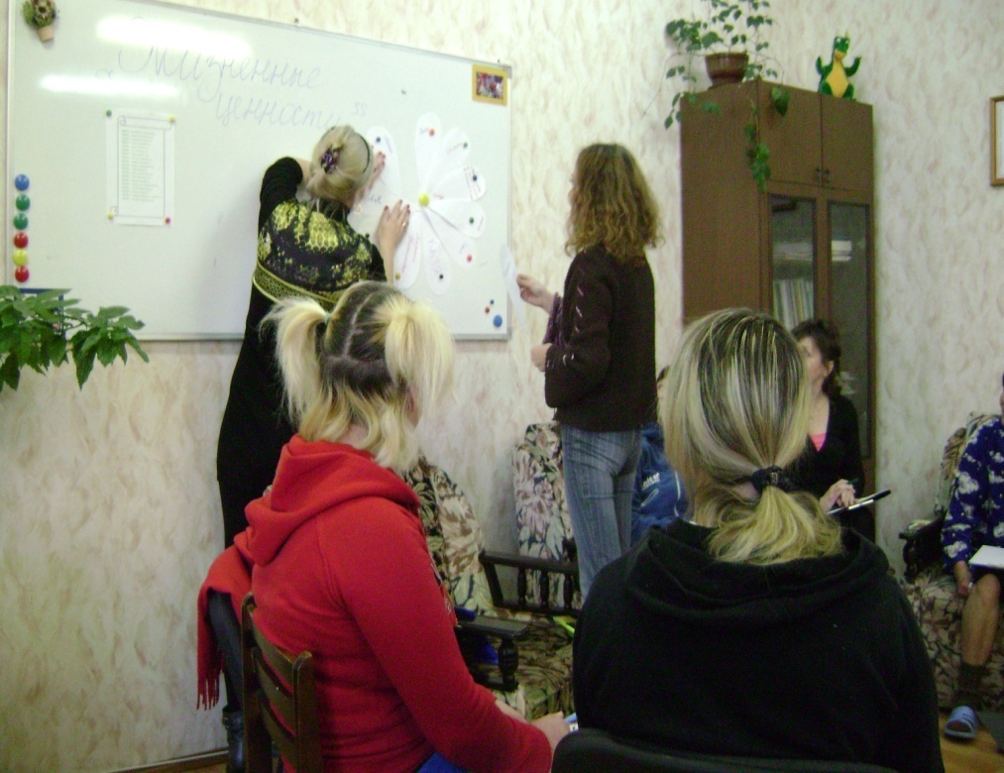
Социальная реабилитация
В целях профилактики социального сиротства с 2010 года проводятся социально-психологические тренинги для женщин, страдающих наркологическими расстройствами и имеющих несовершеннолетних детей.
В 2016 году проведено 93 занятия в рамках реабилитационных групп для женщин, в которых приняли участие 484 человека.

Slide 29


Социально-психологический групповой тренинг для женщин
Курс состоит из 9 полуторачасовых занятий, каждое из которых имеет четкую тематическую составляющую:
«Для тебя и о тебе»
«Жизненные ценности»
«Я и мое здоровье»
«Я справлюсь»
«Учимся общаться конструктивно»
«Я – мама»
«Счастье моей семьи»
«Хочешь быть счастливой – будь ей!»
«Страхи, которые мешают нам жить»

Slide 30

Социально-психологический групповой тренинг для женщин
Для участия в занятиях отбираются женщины со средним или высоким уровнем реабилитационного потенциала:
признание существующих проблем
потребность в профессиональной помощи и поддержке
желание изменить ситуацию
установка на трезвость
отсутствие выраженной психической патологии

Slide 31
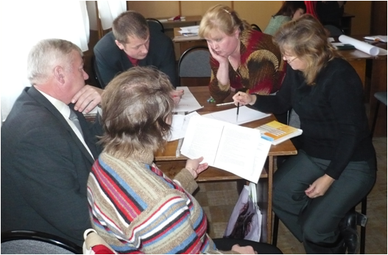

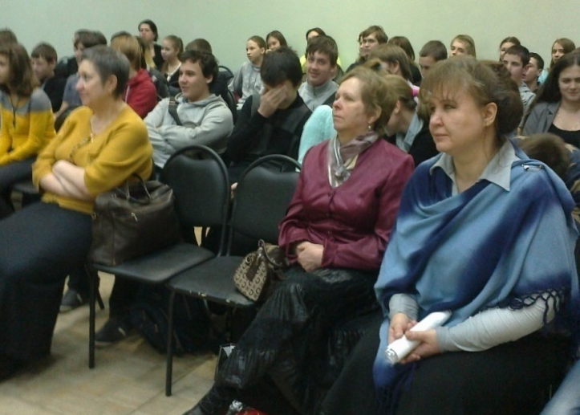
Семейная профилактика
Краткосрочные обучающие программы:
ответственного родительства (формирование семейных установок на здоровый образ жизни, повышение правовой грамотности)
эффективного родительства (повышение педагогической и психологической грамотности)
формирования наркологической настороженности
формирования положительного отношения к профилактическим медицинским осмотрам обучающихся в целях раннего выявления незаконного потребления наркотических средств и психотропных веществ
В 2016 году проведено 15 занятий, охват 962 человека;
1 видеоконференция, охват 600 человек

Slide 32


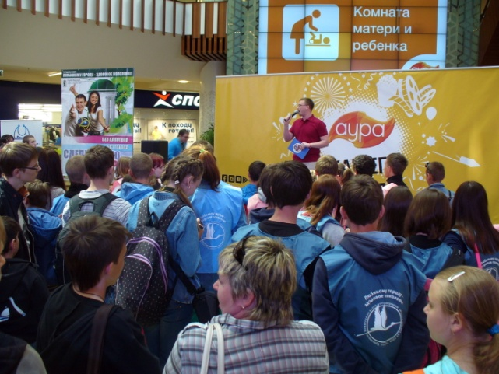
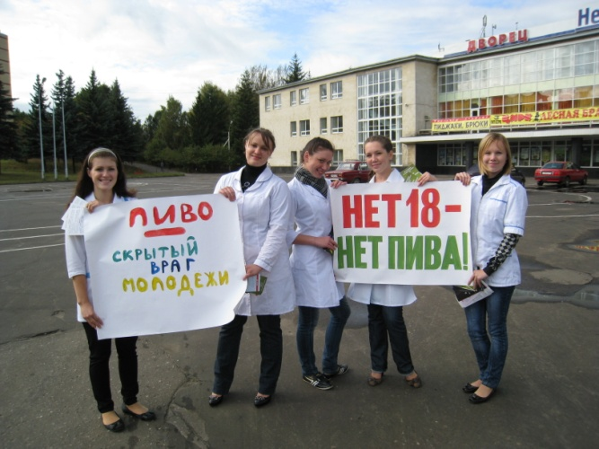
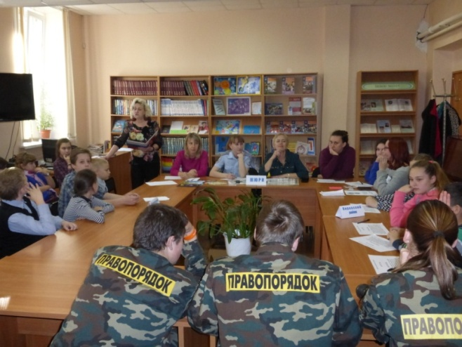

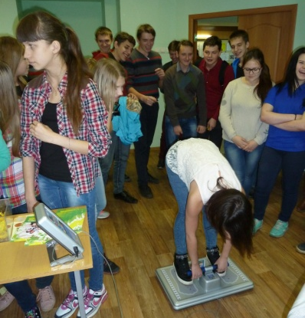
Пропаганда здорового образа жизни
Мероприятия по пропаганде ЗОЖ и развитию творческого потенциала молодежи проводятся совместно с:
КДНиЗП мэрии г.Ярославля
КДНиЗП при Правительстве Ярославской области
УМВД России по Ярославской области
Ярославский областной центр медицинской профилактики
Центр СПИД
Ежегодные массовые профилактические акции:
«Любимому городу - здоровое поколение»
«Наша жизнь - в наших руках»
«Сохрани свое завтра»
За 2016 год 1905 подростков приняли участие в 6 акциях, а 480 обучающихся – в 6 творческих конкурсах, пропагандирующих ЗОЖ

Slide 33

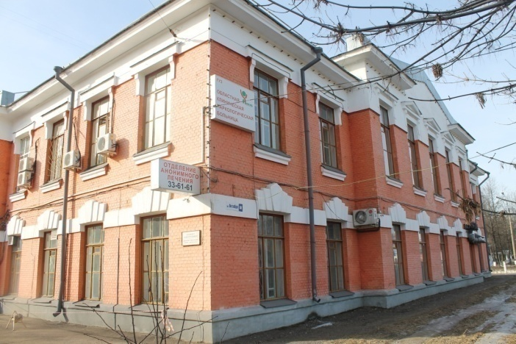
Повышение профессиональной компетенции специалистов
На регулярной основе специалисты ЯОКНБ проводят методические семинары, научно-практические конференции, тренинги для специалистов субъектов профилактики
1. Сотрудники ТКДНиЗП Ярославской области
1
2. Социальные педагоги, психологи, учителя физической культуры, ОБЖ образовательных учреждений, мастера производственного обучения, тренеры спортивных школ
2
3
3. Специалисты территориальных отделов социальной поддержки населения и муниципальных отделов опеки и попечительства Ярославской области
4
4. Сотрудники ПДН УМВД по Ярославской области, в том числе УМВД на транспорте
В 2016 году проведено 36 мероприятий (охват 814 человек)
Notes:
33

Slide 34
При организации межведомственного взаимодействия необходимо решить задачи:
1
Наладить продуктивный контакт и взаимопонимание между специалистами различных служб и ведомств, четко определить задачи и распределить функции каждого из них для реализации единой цели – предупреждения употребления ПАВ в молодежной среде.
2
При организации и проведении совместных профилактических мероприятий ориентироваться не только и не столько на их массовость, сколько на работу в малых группах и на индивидуальном уровне, когда предпринимаются определенные усилия по недопущению употребления ПАВ конкретным человеком.
Notes:
34

Slide 35









Необходимые условия эффективности системы профилактики
Участие всех заинтересованных структур на основе мультидисциплинарного подхода и межведомственного взаимодействия.
Использование административного ресурса и наличие координирующего органа (антинаркотическая комиссия), контролирующего и объединяющего профилактическую деятельность этих структур.
Разнообразие форм и методов профилактической работы, преимущественно на индивидуально-групповом уровне.
Консультативно-методическая поддержка специалистов (наркологическая служба, научно-преподавательский состав ВУЗов, издание методической литературы, проведение обучающих тренингов).
Осуществление профилактической работы в рамках действующего законодательства.
Notes:
35

Slide 36

СПАСИБО ЗА ВНИМАНИЕ!
С удовольствием отвечу на Ваши вопросы!

